Slide 1
Μάθημα 2
Σχεδιασμός και παραμετροποίηση ιστοσελίδας. Οι τεχνολογίες HTML

Slide 2
Παραμετροποίηση και σχεδιασμός ιστοσελίδας
Ο σχεδιασμός ιστοσελίδας είναι μια διαδικασία που περιλαμβάνει πολλές και διαφορετικές αποφάσεις που πρέπει να πάρει η ομάδα ή οι ομάδες που έχουν αναλάβει αυτή την εργασία.
Οι αποφάσεις αυτές αφορούν τον
Αισθητικό σχεδιασμό
Λειτουργικό σχεδιασμό
Τεχνολογικό Σχεδιασμό
Αρχιτεκτονική
Τεχνολογία
Ανεξάρτητα του τι σχεδιάζουμε η ΣΥΝΕΠΕΙΑ είναι σταθερός οδηγός.

Slide 3
Παραμετροποίηση και σχεδιασμός ιστοσελίδας
Στον αισθητικό σχεδιασμό λαμβάνουμε υπόψη παράγοντες που περιλαμβάνουν αλλά δεν εξαντλούνται στα παρακάτω:
Τύπους της εφαρμογής. Πχ portal, site, εφαρμογή κινητής
Branding (λογότυπα, χρώματα, φυσιογνωμία και αντικείμενο εταιρίας.) Πχ. Άλλη εφαρμογή θέλει η Coca Cola ™ και άλλο το απορρυπαντικό Tide ™
Αιτία δημιουργίας της εφαρμογής. Πχ. Άλλο το site της παρουσίασης ενός νέου προϊόντος, άλλο μιας δράσης που σχετίζεται με ένα προϊόν και άλλο μιας διαδικτυακής business εφαρμογής.
Το πλήθος και το είδος της πληροφορίας.
Το πλήθος και το είδος των επιλογών χρήστη.
……

Slide 4
Παραμετροποίηση και σχεδιασμός ιστοσελίδας
Στον λειτουργικό σχεδιασμό λαμβάνουμε υπόψη παράγοντες που περιλαμβάνουν αλλά δεν εξαντλούνται στα παρακάτω:
Τύπος και χρήση της εφαρμογής
Απαιτήσεις εφαρμογής
Η ευχρηστία
Η πληροφορία

Slide 5
Παραμετροποίηση και σχεδιασμός ιστοσελίδας
Στην αρχιτεκτονική λαμβάνουμε υπόψη παράγοντες που περιλαμβάνουν αλλά δεν εξαντλούνται στα παρακάτω:
Τύπος σύνδεσης πελατών, συσκευών και εξυπηρετητών. Αργές-γρήγορες γραμμές, κινητά-υπολογιστές, λειτουργικά συστήματα και άλλες ετερογένειες.
Φύση και όγκος δεδομένων. Εικόνα, ήχος, δεδομένα, μεταδεδομένα, συχνότητα αλλαγών, σημαντικότητα, ακεραιότητα….
Συντήρηση και επεκτασιμότητα
Εμπειρία των μηχανικών και των χρηστών
Διαλειτουργικότητα με υπάρχουσες υποδομές.
……………

Slide 6
Παραμετροποίηση και σχεδιασμός ιστοσελίδας
Στην τεχνολογία (τύπος βάσεων και δεδομένων, γλώσσες και τεχνικές) λαμβάνουμε υπόψη παράγοντες που περιλαμβάνουν αλλά δεν εξαντλούνται στα παρακάτω:
Συνάφεια με το επιθυμητό αισθητικό αποτέλεσμα
Συνάφεια με την επιλεγείσα αρχιτεκτονική
Εμπειρία των μηχανικών
Συντήρηση κα επεκτασιμότητα
……………..

Slide 7
Το μοντέλο MVC (Model View Controller).
Ο σκοπός σε πολλές WEB εφαρμογές είναι να ανακτήσουν τα δεδομένα από μια βάση, να τα εμφανίσουν στο χρήστη και αφού τα αλλάξει, το σύστημα να αποθηκεύσει τις ενημερωμένες εκδόσεις στο χώρο αποθήκευσης. θα μπορούσαμε να συνδέσουμε αυτά τα δύο κομμάτια μαζί σε μια οντότητα (ένα κοινό τμήμα κώδικα) για να μειώσουμε τον κώδικα και να βελτιώσουμε και την απόδοση των εφαρμογών. Ωστόσο, κάτι τέτοιο θα θα δημιουργούσε προβλήματα αφού η διεπαφή χρήστη τείνει να αλλάζει πολύ πιο συχνά από ό, τι το σύστημα αποθήκευσης δεδομένων. Ένα άλλο πρόβλημα με τη σύνδεση των κομματιών διασύνδεση δεδομένων και την διεπαφή χρήστη είναι ότι οι επιχειρηματικές εφαρμογές τείνουν να ενσωματώνουν επιχειρηματική λογική (Business Logic) που πηγαίνει πολύ πέρα ​​από τη διαβίβαση των στοιχείων. Οπότε πυκνός και απιτειτικός κώδικας της επιχειρηματικής λογικής θα μπερδεύεται με μενού και κουμπιά του interface. Πρόβλημα Πώς μπορείτε να τμηματοποιήσετε τη λειτουργικότητα διεπαφής χρήστη μιας εφαρμογής Web, έτσι ώστε να μπορείτε εύκολα να τροποποιήσετε τα επιμέρους τμήματα;

Slide 8
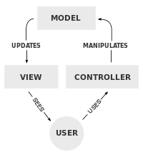
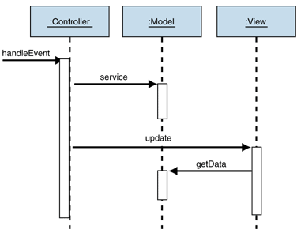
Το μοντέλο MVC (Model View Controller).
Το Model-View-Controller (MVC) πρότυπο διαχωρίζει τη μοντελοποίηση (Business Model), την παρουσίαση και τις επιλογές του χρήστη σε τρία ανεξάρτητα και αλληλοσυνεργαζόμενα τμήματα. • Model. Το μοντέλο διαχειρίζεται τη συμπεριφορά και τα δεδομένα του πεδίου εφαρμογής (Business), ανταποκρίνεται στα αιτήματα για παροχή πληροφοριών και ανταποκρίνεται αιτήματα για αλλαγή της κατάστασης των δεδομένων. • View. Η προβολή διαχειρίζεται την εμφάνιση των πληροφοριών.
• Controller. Ο ελεγκτής ερμηνεύει τις εισόδους του ποντικιού και του πληκτρολογίου από το χρήστη, ενημερώνοντας το μοντέλο ή/και την προβολή για να αλλάξει ανάλογα με την περίπτωση.
Πηγή wikipedia, Microsoft MSDN

Slide 9
Το MVC στο WEB
Αν και αρχικά αναπτύχθηκε για desktop εφαρμογές, το MVC έχει υιοθετηθεί ευρέως ως μια βέλτιστη αρχιτεκτονική για το World Wide Web. Αρκετά εμπορικά και μη εμπορικά frameworks (πλαίσια λογισμικού) έχουν δημιουργηθεί που βοηθούν στην υλοποίηση του μοντέλου. Αυτά τα πλαίσια λογισμικού διαφέρουν ως προς τον τρόπο με τον οποίο που οι MVC ευθύνες κατανέμονται μεταξύ του πελάτη και του διακομιστή.
Τα πρώτα web MVC πλαίσια υιοθέτησαν την αρχιτεκτονική Thin Client όπου τοποθετείται σχεδόν ολόκληρο το MODEL, VIEW και CONTROLLER στο διακομιστή. Αυτό εξακολουθεί να εφαρμόζεται στα πλαίσια όπως το Django, RAILS και ASP.NET MVC. Στην προσέγγιση αυτή, ο πελάτης στέλνει είτε Hyperlink requests είτε Forms στον CONTROLLER και στη συνέχεια λαμβάνει μια πλήρη και ενημερωμένη ιστοσελίδα (ή άλλο έγγραφο) από το VIEW. To MODEL υπάρχει εξ ολοκλήρου στο διακομιστή. Καθώς οι τεχνολογίες πελάτη-διακομιστή έχουν ωριμάσει, έχουν δημιουργηθεί πλαίσια, όπως AngularJS, EmberJS, JavaScriptMVC και Backbone που επιτρέπουν τμήματα του MVC να εκτελεστούν εν μέρει από τον πελάτη.
Πηγη: wikipedia

Slide 10
HTML- Δομή του αρχείου
<html>
<head>
<title>This is document title</title>
</head>
<body>
<h1>Heading 1</h1>
<h2>Heading 2</h2>
<p>Το site μας</p>
</body>
</html>

Slide 11
HTML-Επικεφαλίδα
<head>
<title>HTML Basic tags</title>
<meta name="Keywords" content="HTML, HEAD" />
<meta name="description" content="HTML HEAD" />
<base href="http://www.mysite.gr" />
<link rel="stylesheet" type="text/css" href=“mystyle.css" />
<script type="text/javascript">
a javascript method here please!!!!
</script>
</head>
Άλλα meta
Ανανέωση ιστοσελίδας
<meta http-equiv="refresh" content="10" />
Αλλαγές ιστοσελίδας
<meta name="revised" content=«”revision details , 6/12/2006" />
redirection
<meta http-equiv="refresh“ content="10; url=http://www.tutorialspoint.com" />
cookie
<meta http-equiv="cookie" content="userid=xyz; expires=Wednesday, 28-Mar-14 20:00:00 GMT; />
author
<meta name="author" content=“Me Me" />

Slide 12
Attributes
id=“a value“
<p id=“Test">Τα Attributes δίνουν τιμή σε ιδιότητες των αντικειμένων</p>
title=“Hello“
style="font-family:arial; color:#FF0000;“
Τα tags είναι τα αντικείμενα και τα attributes είναι οι ιδιότητες τους

Slide 13
Συχνά Attributes
align right, left, center Horizontally aligns tags
valign top, middle, bottom Vertically aligns tags within an HTML element.
bgcolor numeric, hexidecimal, RGB values
background URL Βackground image behind an element
id User Defined Names.
class User Defined Classifies an element for use with Cascading Style Sheets
width Numeric Value
height Numeric Value

Slide 14
HTML Tags
paragraph
<p> a paragraph
<br> Inserts a single line break
formatting
<b> bold text
<em> emphasized text
<i> italic
<small> smaller text
<strong> important text
<sub> subscripted text
<sup> superscripted text
<ins> inserted text
<del> deleted text
<mark> marked/highlighted text
comments
<!-- Write your comments here -->

Slide 15
HTML Tags
Links
Bookmark
<a id="tips">Useful Tips Section</a>
Να μεταπηδήσω σε ένα bookmark
<a href="#tips">Visit the Useful Tips Section</a>
Link με bookmark σε άλλη σελίδα
<a href=http://www.w3schools.com/html_links.htm#tips> click here</a>
Image και image-map
<img src="planets.gif" width="145" height="126" alt="Planets" usemap="#planetmap">
<map name="planetmap">
<area shape="rect" coords="0,0,82,126" alt="Sun" href="sun.htm">
<area shape="circle" coords="90,58,3" alt="Mercury" href="mercur.htm">
<area shape="circle" coords="124,58,8" alt="Venus" href="venus.htm">
</map>

Slide 16
HTML Tags
Tables
<table border="1" style="width:300px"> < tr> <td>Jill</td> <td>Smith</td> <td>50</td> < /tr> <tr> < td>Eve</td> <td>Jackson</td> <td>94</td> </tr> </table>

Slide 17
HTML Tags
<table> a table
<th> a header cell in a table
<tr> a row in a table
<td> a cell in a table
<caption> a table caption
<colgroup> Specifies a group of one or more columns in a table for formatting
<col> Specifies column properties for each column within a <colgroup> element
<thead> Groups the header content in a table
<tbody> Groups the body content in a table
<tfoot> Groups the footer content in a table
Layout
<div> a section in a document (block-level)
<span> a section in a document (inline)

Slide 18
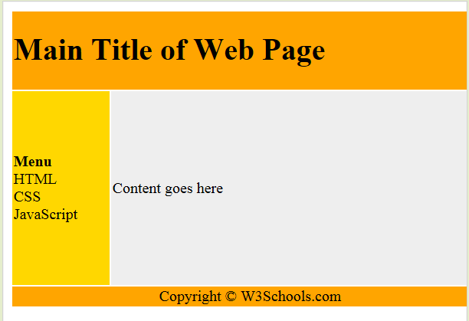
<!DOCTYPE html>
<html>
<body>
<table width="500">
<tr>
<td colspan="2" style="background-color:#FFA500;">
<h1>Main Title of Web Page</h1>
</td>
</tr>
<tr>
<td style="background-color:#FFD700;width:100px;">
<b>Menu</b><br>
HTML<br>
CSS<br>
JavaScript
</td>
<td style="background-color:#eeeeee;height:200px;width:400px;">
Content goes here</td>
</tr>
<tr>
<td colspan="2" style="background-color:#FFA500;text-align:center;">
Copyright © W3Schools.com</td>
</tr>
</table>
</body>
</html>

Slide 19
HTML Tags
Εισαγωγή ανεξάρτητης σελίδα σε σελίδα….
<iframe> an inline frame
<iframe src="http://www.w3schools.com">
<p>Your browser does not support iframes.</p>
</iframe>

Slide 20
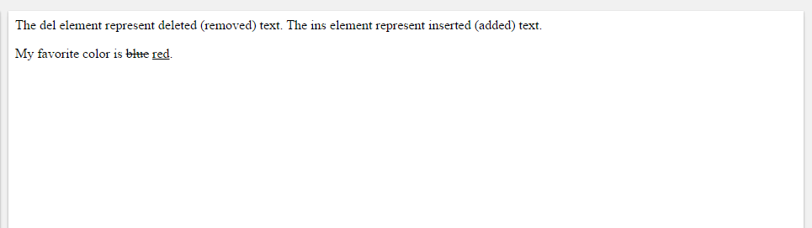
Examples
<!DOCTYPE html>
<html>
<body>
The del element represent deleted (removed) text.
The ins element represent inserted (added) text.
<p>My favorite color is <del>blue</del> <ins>red</ins>.</p>
</body>
</html>

Slide 21
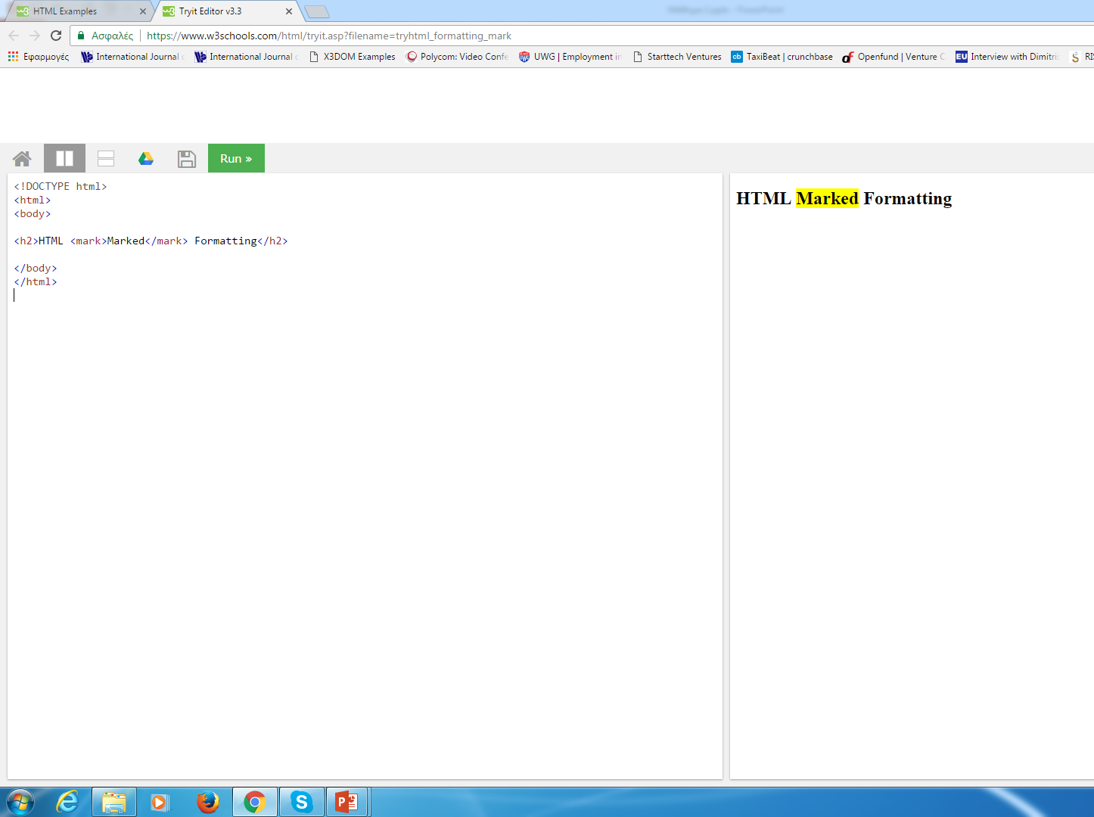

Slide 22
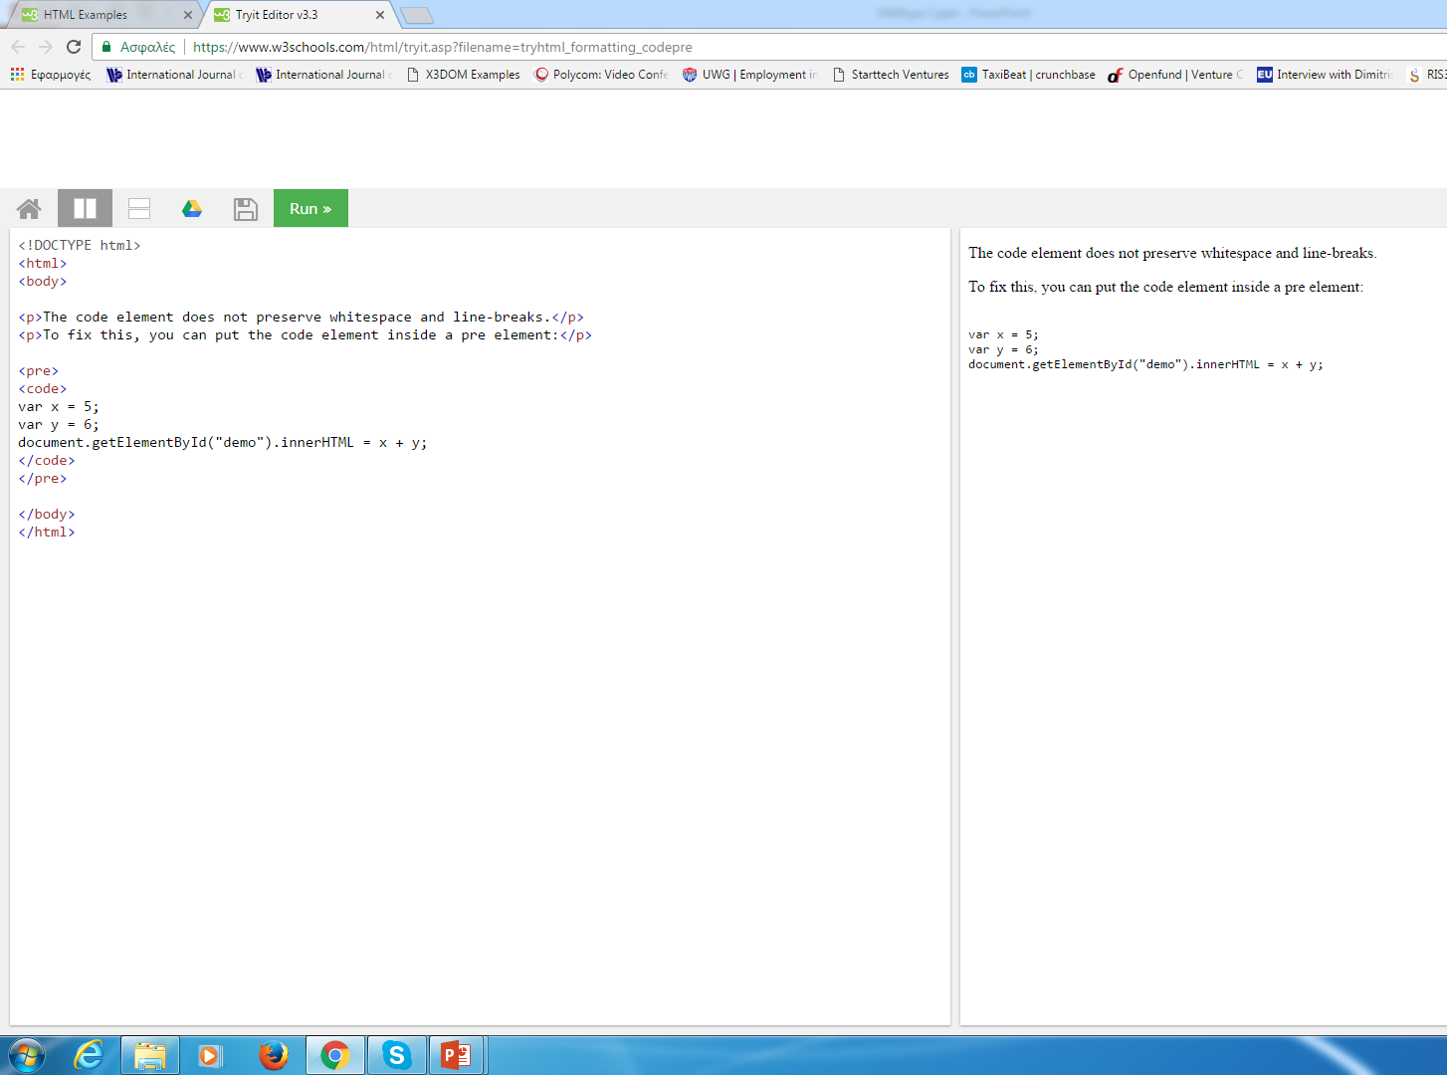

Slide 23
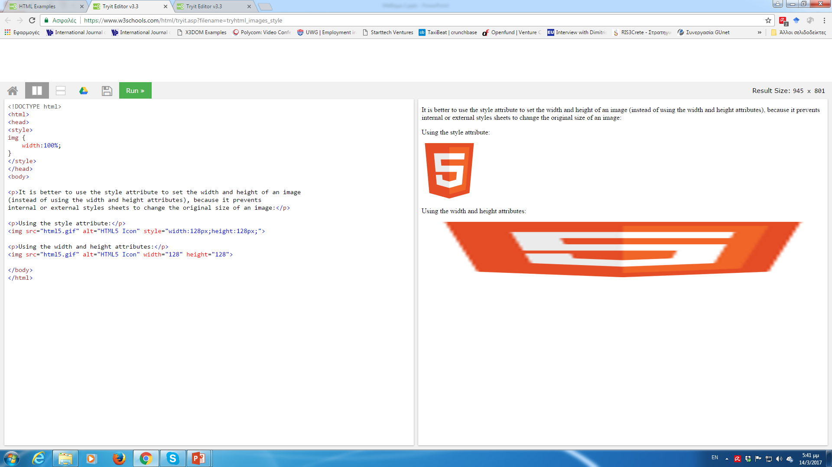

Slide 24
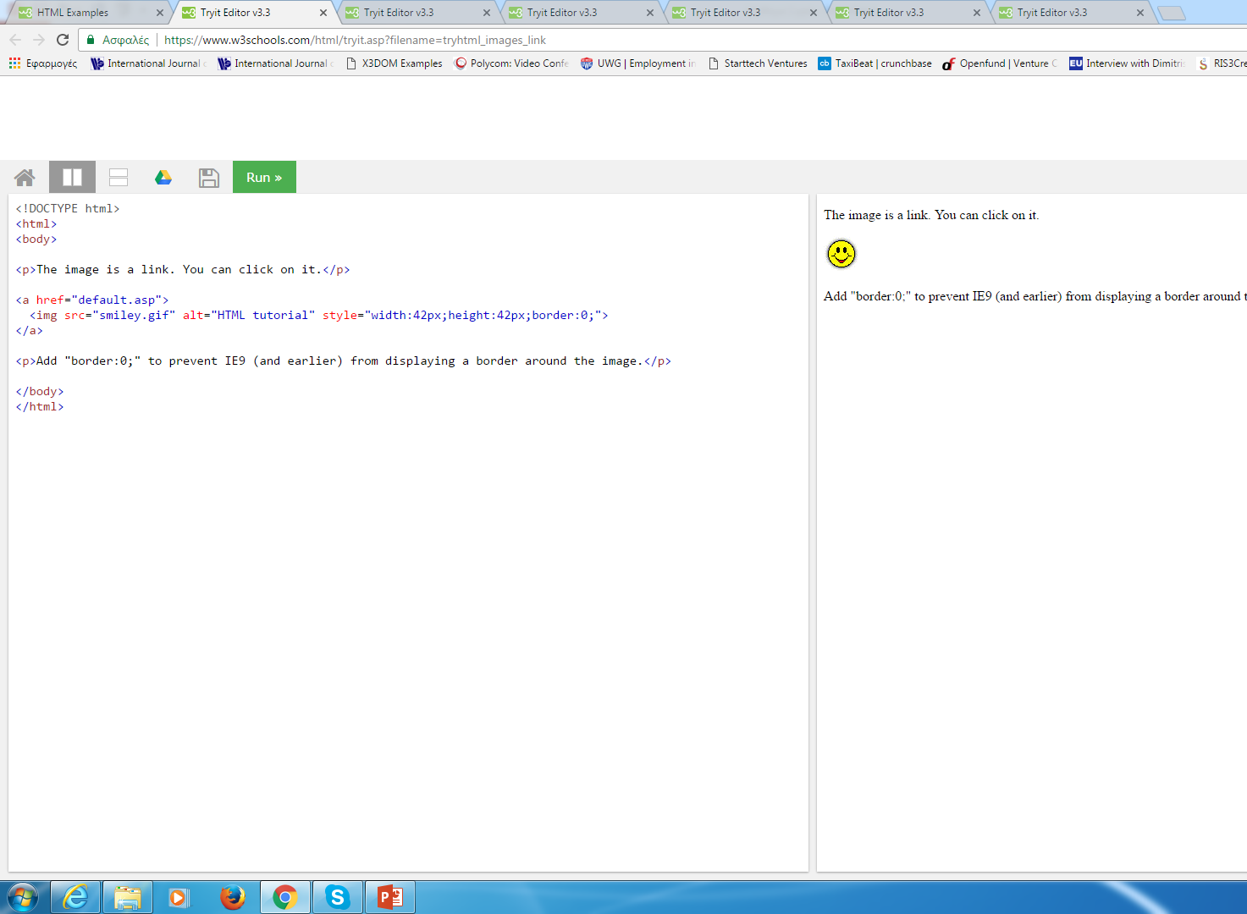

Slide 25
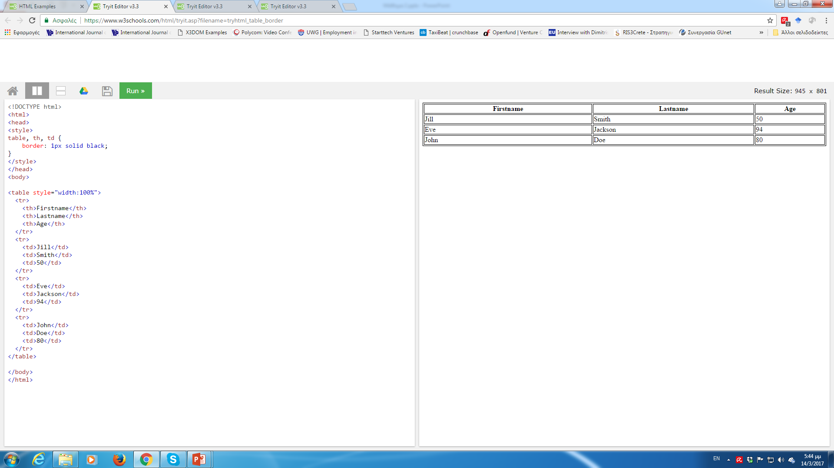

Slide 26
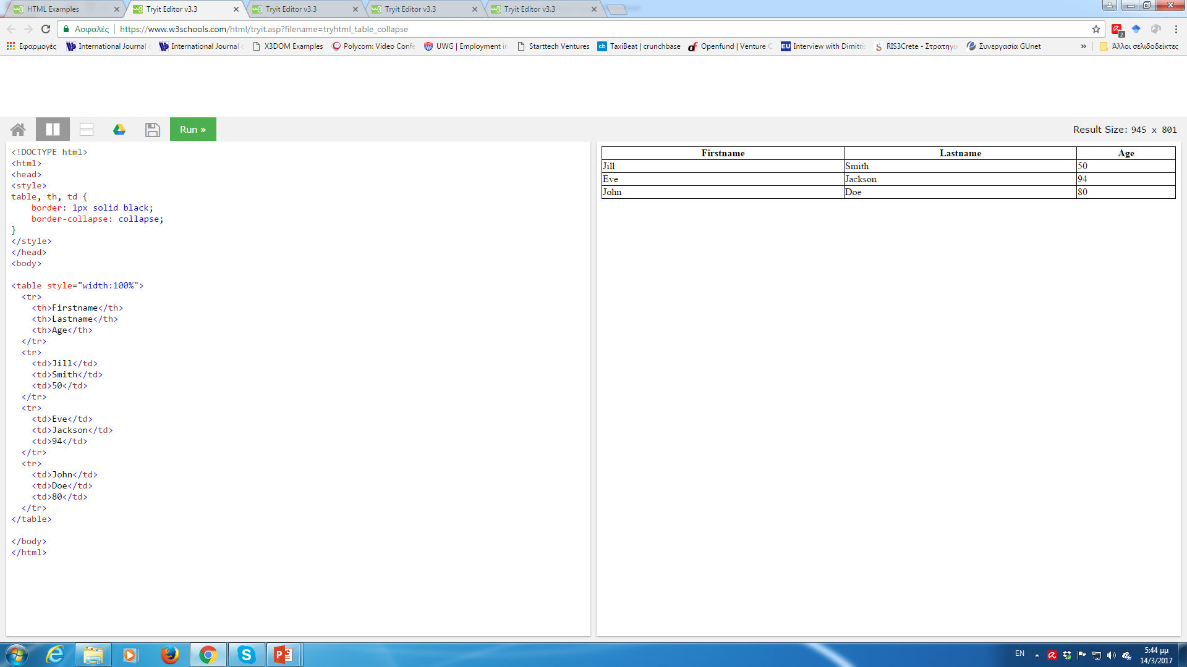

Slide 27
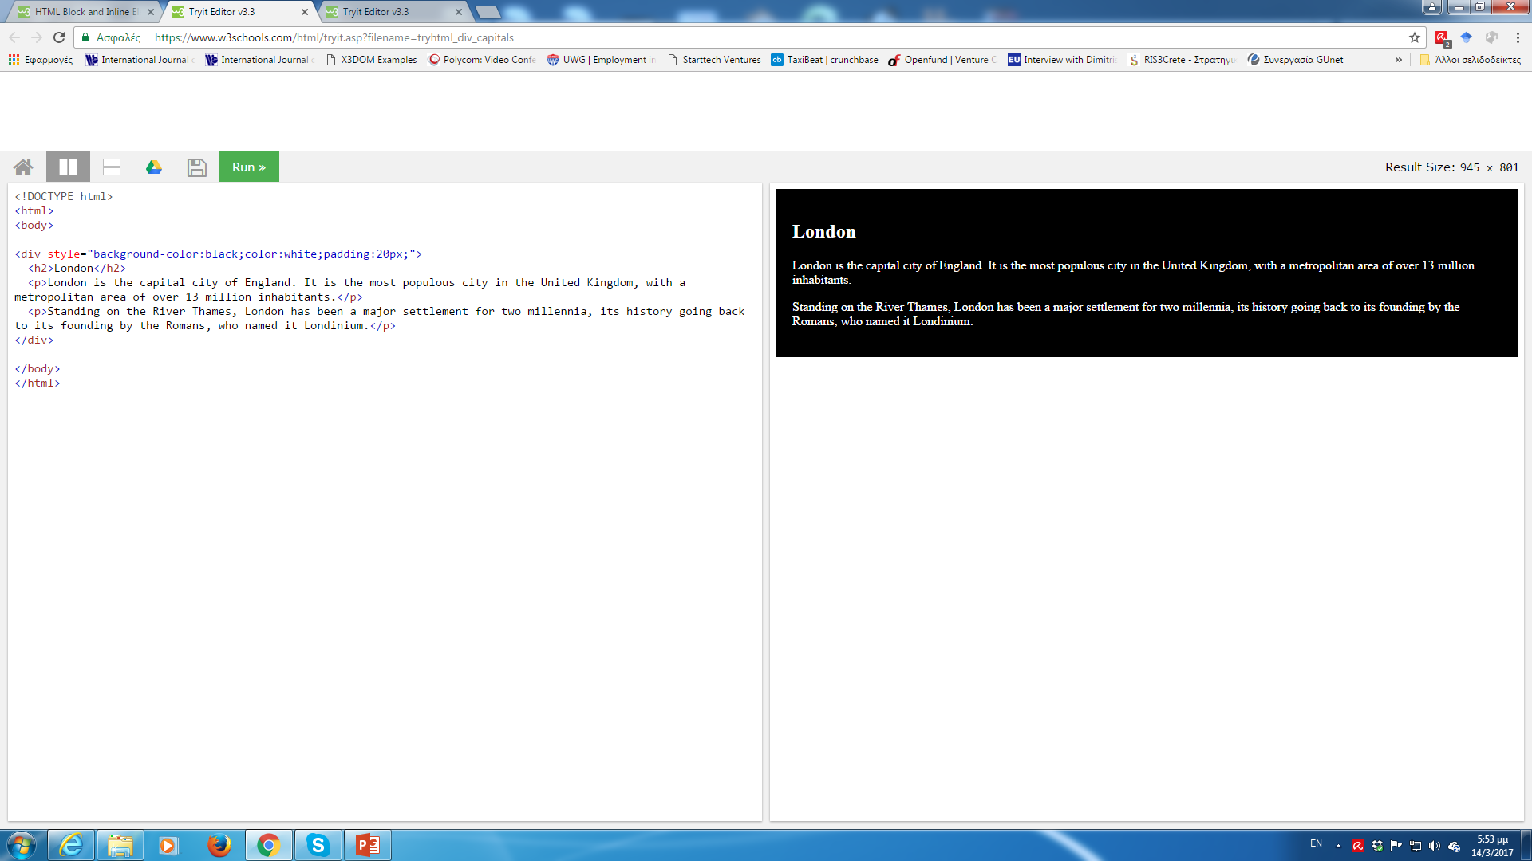

Slide 28
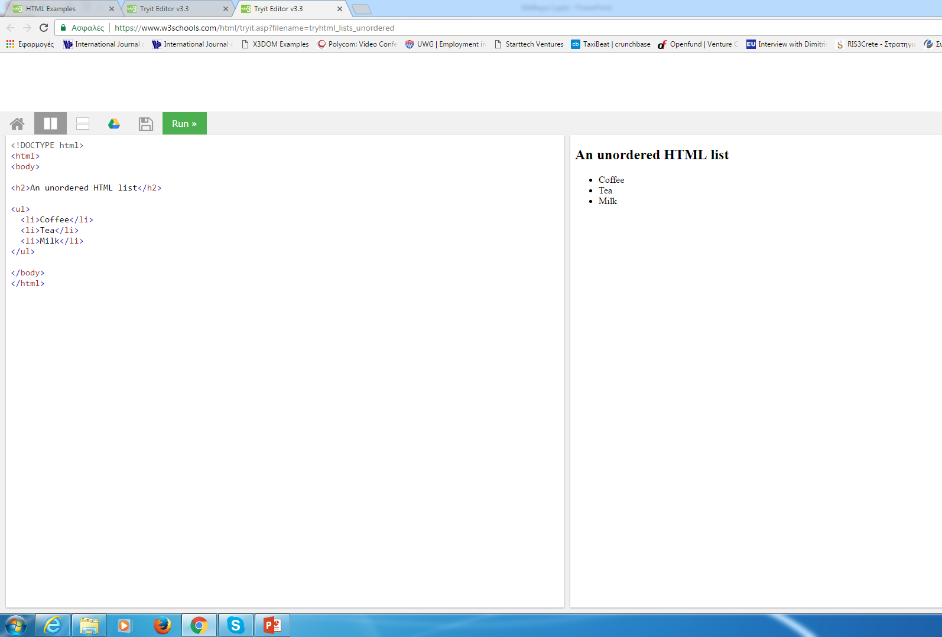

Slide 29
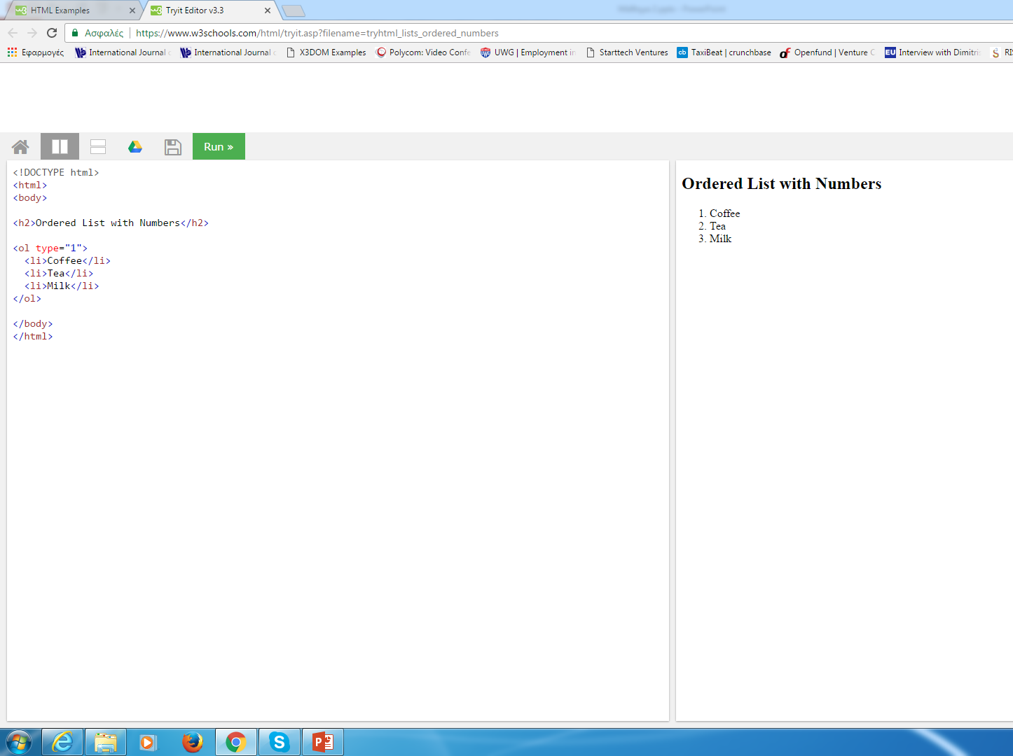

Slide 30
HTML 5
Πρόκειται για μια νέα έκδοση της HTML που συμπληρώνει τις δυνατότητες της γλώσσας με κάποια Tags που αυτοματοποιούν μερικές πολύ χρησιμοποιημένες λειτουργίες των ιστοσελίδων όπως έλεγχο σε αντικείμενα εισόδου (input), ημερολόγιο, βίντεο και ήχο, γραφικά 2Δ και 3Δ.

Slide 31
HTML 5 input
Τα νέα input types είναι:
• color
• date
• datetime
• datetime-local
• email
• month
• number
• range
• time
• url
• week
Select color: <input type="color" name=“mycolor">
Dep date: <input type="date" name=“Dday">
Ticket (date and time): <input type="datetime" name=“Tickdaytime">
My E-mail: <input type="email" name=“Myemail">
Choose (between 1 and 10): <input type="number" name=“TheNumber” min=“2" max=“10“ step=“2” value=“2”>
<input type="range" name="points" min="1" max="10">
Add your homepage: <input type="url" name="homepage">

Slide 32
HTML 5 Canvas
HTML5 <canvas> είναι για να μπορούμε να σχεδιάζουμε γραφικά σε runtime μέσω scripting (JavaScript).
Δημιουργία
<canvas id="myCanvas" width="200" height="100"
style="border:1px solid #000000;">
< /canvas>
Ζωγραφική με script
<script> var canv = document.getElementById(“pageCanvas"); var Ccοntext = canv.getContext("2d"); Ccοntext.fillStyle = "#000000"; Ccοntext.fillRect(0,0,100,85); //Πάνω αριστερή γωνία είναι το (0,0) < /script>

Slide 33
HTML 5 Canvas
var c = document.getElementById(“TheCanvas");
var Contxt= c.getContext("2d");
Contxt.moveTo(0,0);
Contxt.lineTo(100,100);
Contxt.stroke();
var c = document.getElementById(“TheCanvas");
var Contxt = c.getContext("2d");
Contxt.font = "30px Arial";
Contxt.fillText("Hello World",10,50);
var c = document.getElementById("myCanvas");
var ctx = c.getContext("2d");
Contxt.beginPath();
Contxt.arc(100,100,40,0,2*Math.PI); // circle
Contxt.stroke();

Slide 34
HTML 5 Canvas example
<!DOCTYPE html>
<html>
<body>
<img id=“imageID" src=“test.jpg" width="200" height="250">
<canvas id=“testCanvas" width="250" height=“250”>
Your browser does not support the HTML5 canvas tag.</canvas>
<script>
var c=document.getElementById(“testCanvas");
var ctx=c.getContext("2d");
var img=document.getElementById(“imageID");
ctx.drawImage(img,0,0);
</script>
</body>
</html>

Slide 35
HTML 5 Video/audio
Video Formats
MP4 video/mp4
WebM video/webm
Ogg video/ogg
<video width="320" height="240" controls>
<source src="movie.mp4" type="video/mp4">
Your browser does not support the HTML5 video tag.
< /video>
Audio Formats
MP3 audio/mpeg
Ogg audio/ogg
Wav audio/wav
<audio controls>
<source src="horse.mp3" type="audio/mpeg">
Your browser does not support the HTML5 audio tag.
</audio>

